Slide 1
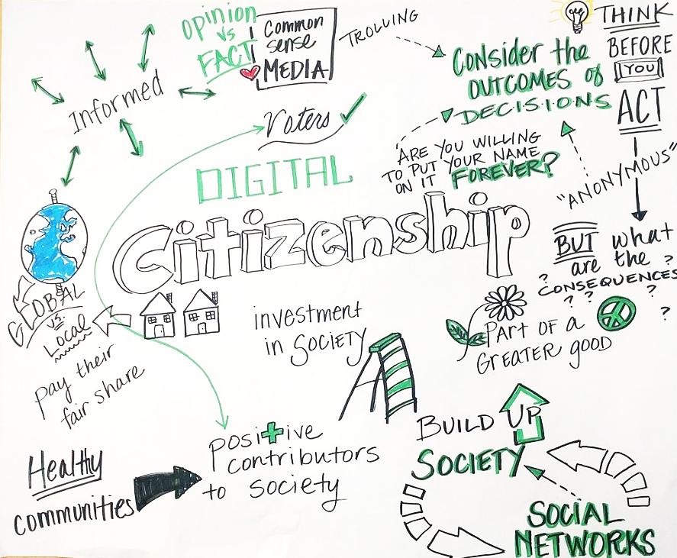
Digitální občanství – bezpečnost online & digitální práva
Utváření digitální odolnosti prostřednictvím digitální pohody a bezpečnosti přístupné všem 2022-2-SK01-KA220-ADU-000096888

Slide 2
Bezpečnost online & digitální práva
Jak se pohybujeme v rozsáhlém digitálním prostředí, pochopení a praktikování online bezpečnosti se stává zásadní pro ochranu nás a našich dat před kybernetickými hrozbami.
Nejde však jen o bezpečnost; Jde také o poznání a uplatňování našich digitálních práv, která zajišťují naši svobodu a soukromí v digitálním světě.
Tento modul vás provede základy bezpečnosti online a zároveň vám poskytne znalosti potřebné k uplatňování vašich digitálních práv.
Od zabezpečení vašich osobních údajů před hackery až po pochopení právních rámců, které vás chrání, se vydáváme na cestu k tomu, abychom se stali zodpovědnými a informovanými digitálními občany.
Společně prozkoumáme strategie pro ochranu vaší online přítomnosti, seznámíme se s právy, která máte jako uživatelé internetu a odhalíme nástroje, které vám mohou pomoci procházet digitálním věkem s jistotou a bezpečností.
Prozkoumejte dále: Chcete-li se hlouběji ponořit do svých digitálních práv a tipy, jak zůstat v bezpečí online, navštivte webovou stránku Internet Society o bezpečnosti na internetu zde zde a příručku Electronic Frontier Foundation o digitálních právech page on Internet Safety zde.

Slide 3
Pilíře online bezpečnosti
Online bezpečnost zahrnuje ochranu vašich osobních údajů před digitálními riziky. Používejte silná, jedinečná hesla pro různé účty a povolte dvoufaktorové ověřování, abyste přidali další vrstvu zabezpečení.
Co možná nevíte... Nejčastějším heslem je stále "123456". Volba silného hesla je vaší první obranou proti hackerům.
Dodatečný zdroj: Navštivte průvodce Centra národní kyberbezpečnosti o efektivním používání hesel zde.

Slide 4
Vysvětlení vašich digitálních práv
Digitální práva zahrnují soukromí, svobodu projevu a přístup k informacím. Tato práva jsou v digitálním světě zásadní pro ochranu jednotlivců před zneužitím a zajištění spravedlivého zacházení.
Věděli jste? Obecné nařízení o ochraně osobních údajů (GDPR) dává v EU jednotlivcům kontrolu nad jejich osobními údaji.
Dodatečný zdroj: Naučte se víc o svých digitálních právech pod GDPR zde.

Slide 5
Ochrana vašeho soukromí online
Ochrana osobních údajů na internetu zahrnuje kontrolu vašich osobních údajů. Využijte nastavení ochrany osobních údajů na sociálních sítích a zvažte použití VPN pro bezpečné prohlížení.
Věděli jste? Více než 60 % uživatelů internetu se obává toho, jak zaměstnavatelé používají jejich osobní údaje
Dodatečný zdroj: Prozkoumejte nástroje pro ochranu soukromí zde. Evropská agentura pro bezpečnost sítí a informací (ENISA) je střediskem pro odborné znalosti v oblasti bezpečnosti sítí a informací v EU.

Slide 6
Orientace v prostředí kybernetických hrozeb
Kybernetický svět je plný hrozeb: od malwaru, který se zaměřuje na osobní údaje a systémové funkce, až po phishingové podvody, které oklamou uživatele, aby neodhalili útoky, narušující služby tím, že zahlcují systémy provozem. Udržet si náskok znamená být ostražitý, používat aktualizovaný antivirový software, nevěřit nevyžádaným žádostem o informace, používat silná hesla a pravidelně zálohovat data.
Klíčové body:
Citlivé informace. Ransomware uzamkne soubory, dokud není zaplaceno výkupné, a klíčové body:
Malware a viry: Ukradnou nebo poškozují v tichosti data.
Ransomware: Drží vaše soubory jako rukojmí a požaduje za ně výkupné.
Phishing: Používají triky k prozrazení osobních údajů
Věděli jste? Předpokládá se, že škody způsobené kybernetickou kriminalitou stály svět 6 bilionů dolarů ročně do roku 2021 a do roku 2025 se vyšplhají na 10,5 bilionů dolarů.
Zůstaňte chráněni: Zůstaňte chráněni: Přijměte proaktivní bezpečnostní opatření – aktualizujte software, kontrolujte e-maily, zabezpečte svá hesla a často zálohujte data.
Naučte se více: Navštivte Cybersecurity and Infrastructure Security Agency (CISA) a zjistěte novinky týkající se vaší ochrany před nejnovějšími útoky

Slide 7
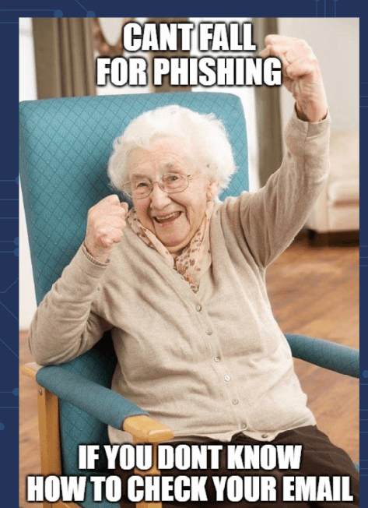
Osvojte si umění rozpoznat phishing
Phishingové útoky se chytře maskují jako důvěryhodné entity, aby ukradly citlivé informace. Vždy ověřte e-mail odesílatele, neklikejte na podezřelé odkazy a nikdy nesdílejte nevyžádané osobní údaje. Využijte e-mailové filtry a bezpečnostní software k detekci a blokování pokusů o phishing.
Rychlý tip: Povolte dvoufaktorové ověřování (2FA) na všech svých účtech a získejte další vrstvu zabezpečení proti phishingu.
Názor experta: "Nejlepší obranou proti phishingu je vzdělávání. Pochopení běžných taktik používaných phishingovými útočníky je prvním krokem k vaší ochraně." - Kevin Mitnick, renomovaný odborník na kybernetickou bezpečnost.
Kontrolní otázka: Co byste měli udělat jako první, pokud obdržíte e-mail s žádostí o naléhavou akci a osobní údaje? A) Okamžitě odpovězte B) Ověřte údaje odesílatele C) Ignorujte e-mail

Slide 8
Hesla a ověřování
Silná, jedinečná hesla a metody ověřování chrání před neoprávněným přístupem. Používejte kombinaci písmen, číslic, symbolů a použijte služby správce hesel, který bude sledovat složitá hesla.
Rychlý tip: Pravidelně měňte hesla a používejte přístupové heslo, které kombinuje čtyři nebo více nesouvisejících slov pro robustní zabezpečení.
Co kdyby? Scénář: Představte si, že máte stejné heslo pro všechny účty a jedno z nich bude prolomeno. Jak rychle budou prolomena ta ostatní?
Názor odborníka: Hesla jsou jako spodní prádlo: „Nedovolte lidem, aby je viděli, měňte je velmi často a nesdílejte je s cizími lidmi." - Chris Pirillo, technologický expert.

Slide 9
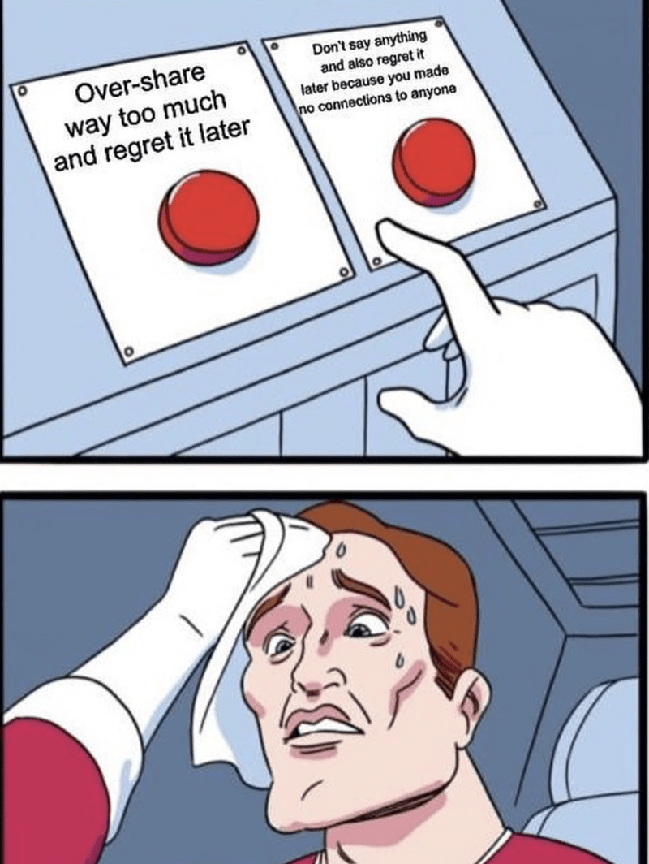
Chytrá navigace v sociálních médiích
Sociální média jsou dvousečná zbraň, která nabízí spojení a komunitu, ale také rizika pro soukromí. Přizpůsobte si nastavení ochrany osobních údajů, dávejte pozor na to, co sdílíte a naučte se používat nástroje platformy k nahlášení a blokování obtěžování.
Rychlý tip: Pravidelně kontrolujte, kdo má přístup k zobrazení vašich příspěvků a osobních údajů na platformách sociálních médií.
Kontrolní otázka: Jak často byste měli kontrolovat a aktualizovat své nastavení ochrany osobních údajů na sociálních sítích? A) jednou ročně B) po každé aktualizaci C) jednou měsíčně

Slide 10
Principy shromažďování dat a jejich demystifikace
Každé kliknutí, lajk a vyhledávání lze sledovat. Pochopte a spravujte data, která sdílíte tím, že čtete zásady ochrany osobních údajů, používáním nástrojů zaměřených na ochranu osobních údajů a kontrolou souborů cookie a pravidel sledování.
Co kdyby? Scénář: Pokud by byla zveřejněna všechna vaše online vyhledávání za poslední rok, co by o vás prozradila?
Názor experta: "Soukromí není možné a nemělo by být cenou, kterou akceptujeme výměnou za to, že se jen dostaneme na internet." - Gary Kovacs, bývalý generální ředitel Mozilly.

Slide 11
Právo být zapomenut: Uplatnění vašeho práva být zapomenut
Právo být zapomenut vás opravňuje požádat o vymazání osobních údajů z vyhledávačů za určitých podmínek, což umožňuje kontrolu nad vaší digitální stopou.
Rychlý tip: Chcete-li uplatnit právo být zapomenut, identifikujte konkrétní adresy URL, které obsahují zastaralé nebo irelevantní osobní údaje, a postupujte podle postupu vyhledávacího webu pro žádosti o odstranění.
Kontrolní otázka: Jaký druh informací je kvalifikován pro odstranění podle práva být zapomenut? A) trapné fotografie ze sociálních sítí B) veřejné záznamy C) zastaralé nebo irelevantní informace
Názor experta: "Právo být zapomenut odráží požadavek jednotlivce na vymazání určitých údajů, aby je již třetí osoby nemohly vysledovat." – Viviane Redingová, bývalá místopředsedkyně Evropské komise.

Slide 12
Digital „harašení“ a jak s ním bojovat
Digitální obtěžování, od kyberšikany po online stalking, může být emocionálně náročné a nebezpečné. Pomocí nástrojů platformy blokujte, oznamujte a chraňte svou digitální pohodu a v případě potřeby se obraťte na podpůrné sítě.
Rychlý tip: Před zablokováním nebo nahlášením zdokumentujte všechny případy obtěžování, protože mohou být potřebné jako důkaz.
Co kdyby? Scénář: Představte si, že by každá negativní online interakce zanechala fyzickou stopu. Jak byste se chránili?
Názor odborníka: "Online obtěžování má dopad offline. Rozpoznání příznaků a vědět, jak reagovat, je pro naše digitální zdraví zásadní." - Monica Lewinská, aktivistka proti šikaně

Slide 13
Přijetí šifrované komunikace
Šifrování zajišťuje, že vaše zprávy může číst pouze zamýšlený příjemce. Používejte šifrované aplikace pro zasílání zpráv k ochraně svých konverzací před odposlouchávači.
Rychlý tip: Hledejte aplikace pro zasílání zpráv, které nabízejí end-to-end šifrování jako standardní funkci pro veškerou komunikaci.
Kontrolní otázka: Proč je end-to-end šifrování důležité pro vaše digitální soukromí? A) díky tomu vypadají zprávy skvěle B) brání komukoli kromě příjemce ve čtení vašich zpráv C) zrychluje vaše připojení k internetu
Názor odborníka: "V době, kdy mohou být osobní údaje zneužity podvodníky a kýmkoli, kdo chce zneužít vaše osobní údaje, funguje šifrování jako zámek a klíč." - Edward Snowden, obhájce soukromí.

Slide 14
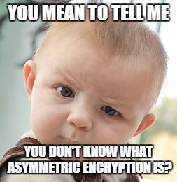
Bezpečné online transakce
Online transakce jsou pohodlné, ale mohou vás vystavit rizikům, jako jsou podvody a krádeže identity. Zajistěte, aby webové stránky používaly protokol HTTPS a buďte opatrní s finančními informacemi.
Rychlý tip: Pro online nákupy používejte vyhrazenou kreditní kartu s nízkým limitem, abyste omezili potenciální odhalení podvodů.
Co kdyby? Scénář: Pokud by byly odhaleny vaše online nákupní návyky, co by řekly o vašem přístupu k bezpečnosti?
Názor odborníka: "Bezpečnost vašich osobních údajů je stejně tak o vašich postupech jako o bezpečnosti webových stránek." - Bruce Schneier, bezpečnostní technolog.

Slide 15
Digitální gramotnost pro všechny
Digitální gramotnost není jen o pochopení toho, jak technologie používat, ale také o uznání jejich dopadu na soukromí, bezpečnost a společnost. Je nutné podporovat vzdělávací iniciativy k vybudování bezpečnějšího a informovanějšího digitálního světa.
Rychlý tip: Účastněte se workshopů a webinářů k digitální gramotnosti a informujte se o novinkách k online bezpečnosti a digitálních právech.
Kontrolní otázka: Jak přispívá zvyšování digitální gramotnosti k online bezpečnosti? A) ke zvýšení času stráveného na obrazovce B) k podpoře schopnosti identifikovat a redukovat kyberhrozby C) ke zvýšení rychlosti internetu
Názor odborníka: "Digitální gramotnost přesahuje rámec funkčnosti; je to o kritickém myšlení a přijímání informovaných rozhodnutí online." - Danah Boyd, odbornice na sociální média."

Slide 16
Utváření digitální budoucnosti: vaše role v digitální budoucnosti
Každá online akce přispívá k utváření digitálního světa. Prosazujte zásady, které chrání soukromí a podporují rovnost a zapojte svou moc digitálního občana k ovlivňování změn.
Rychlý tip: Engage with digital rights organizations and participate in campaigns advocating for online privacy and security reforms.
Co kdyby? Scénář: Co kdyby vaše dnešní digitální akce ovlivnily prostředí ochrany soukromí na internetu zítra?
Expert Opinion: "Všichni máme na digitálním věku zájem. To, jak se dnes zapojíme do technologií, bude utvářet naši kolektivní budoucnost." - Tim Berners-Lee, vynálezce World Wide Web.

Slide 17
Volná licence
Tento produkt byl vytvořen jako součást projektu "Building Digital Resilience by Making Digital Wellbeing and Security Accessible to All 2022-2-SK01-KA220-ADU-000096888" za podpory Evropské komise a vyjadřuje výlučně názor autora. Evropská komise neodpovídá za obsah dokumentu.
The publication obtains the Creative Commons License CC BY- NC SA.
Tato licence opravňuje distribuovat, remixovat, vylepšovat a vytvářet další obsahy, ale pouze nekomerčně. Je-li obsah používán, musí být:
1.Uveden zdroj a link k licenci a musí být uvedeny případné úpravy textu. Copyright zůstává autorům dokumentů.
2.Text nesmí být použit ke komerčním účelům.
3.Dojde-li k úpravám textu, musí být úpravy uvedeny pod identickou licencí jako originál.
Vyloučení odpovědnosti:
Finančně podpořeno Evropskou unií. Názory a stanoviska vyjádřená v textu nutně nereflektují názory EU a Evropské exekutivní agentury (EACEA). Obě instituce neodpovídají za obsah.

